Slide 1
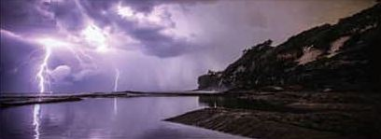

Slide 2
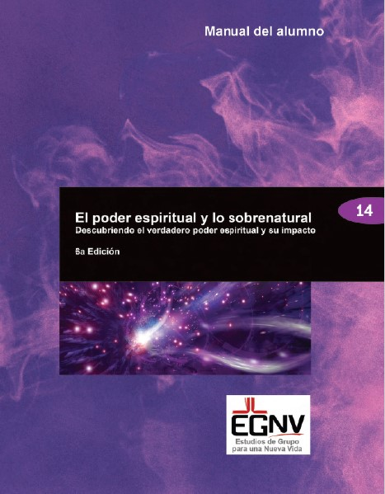
El poder espiritual y lo sobrenatural
6a Edición
Por David Batty
Este PowerPoint está diseñado para ser utilizado con el
Estudios de Grupo para una Nueva Vida,
El poder espiritual y lo sobrenatural, por David Batty
Otros materiales disponibles incluyen:
Manual del maestro
Manual del alumno
Guía de estudio
Examen
Certificado
Para obtener estos materiales visite, iteenchallenge.org

Slide 3
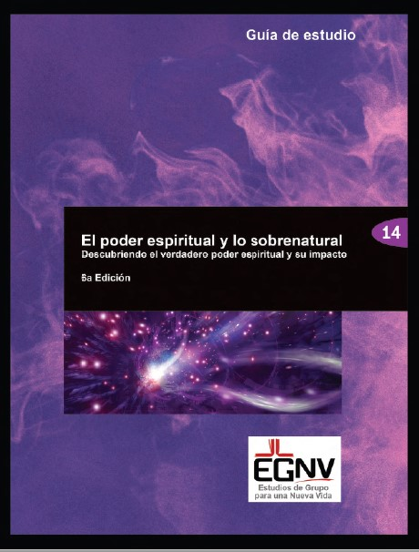
El poder espiritual y lo sobrenatural
Pruebas: Versículos para memorizar Para completar con:
1. 2 Pedro 1:3 Lección 2
2. Santiago 1:2-4 Lección 4
Proyectos de Guía de estudio:
Proyectos # Para ser completado antes o con:
1 Lección 1
2 Lección 2
3 Lección 3 o opcional
4 Lección 2 5 Lección 3 6 Lección 4
Examen: Lección 5

Slide 4
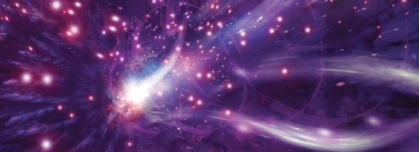
Capítulo 1 El papel que Dios desempeña en nuestro mundo
LECCIÓN 1
EL PODER SOBRENATURAL DE DIOS

Slide 5
Lección 1 El poder sobrenatural de Dios
Verdad bíblica clave
Dios es todopoderoso. Él se interesa genuinamente por nuestro mundo. En el pasado y en el presente Dios nos ha mostrado su amor y cuidado para con todos nosotros en muchas maneras.
Versículo clave: Lucas 1:37
Porque nada hay imposible para Dios.

Slide 6
Actividad para comenzar la lección:
Drama: “¿Quién es el verdadero Dios?”
Consulte el Manual del maestro para ver el guión de esta ilustración.

Slide 7
A. Lo que la gente piensa acerca de Dios
Muchas personas no se han preocupado por llegar a conocer a Dios en forma personal. Por tanto, no nos debe sorprender que haya tantos conceptos erróneos en cuanto a quién es Dios y cómo es El. Dios no está sentado en su trono, vara en la mano, esperando el momento en que hagamos algo malo para azotarnos.
El no es un Dios gruñón y cascarrabias. Dios es paciente y amoroso. Ciertamente Dios se entristece cuando pecamos. Pero El no está buscando oportunidades para castigarnos por cualquier falla nuestra. Si Dios no fuera tan paciente y misericordioso, ya todos estuviéramos muertos

Slide 8
B. El Dios de la creación

Slide 9
¿Qué es lo que hace algo sobrenatural?
Normalmente Dios opera dentro de las leyes de la naturaleza. A veces Dios decide dejar de lado estas leyes y hacer algo sobrenatural—mucho más allá de lo natural. Estos se llaman milagros. Son hechos por el poder de Dios, no con poder humano. Cuando examinas cualquier milagro de la Biblia, o milagros en tiempos actuales, puede saber que es el poder de Dios que hizo el milagro—que hizo posible ese evento supernatural.
Manual del alumno, página 6

Slide 10
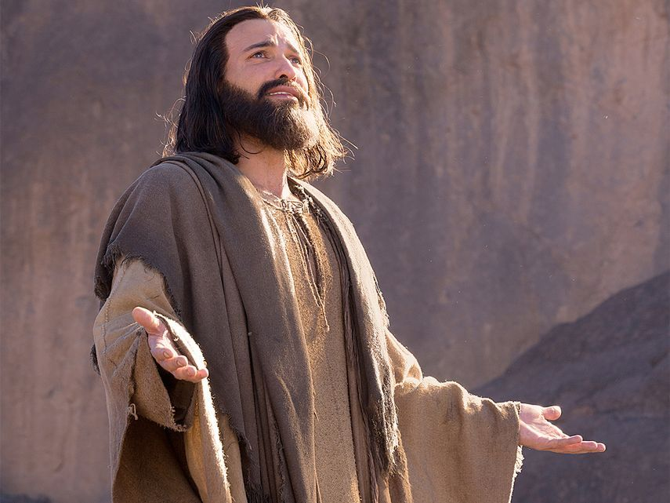
C. ¿Cómo se relacionaba Dios con la gente en los tiempos bíblicos?
La venida de Cristo a la tierra fue el ejemplo supremo del envolvimiento más personal de Dios en nuestro mundo.

Slide 11
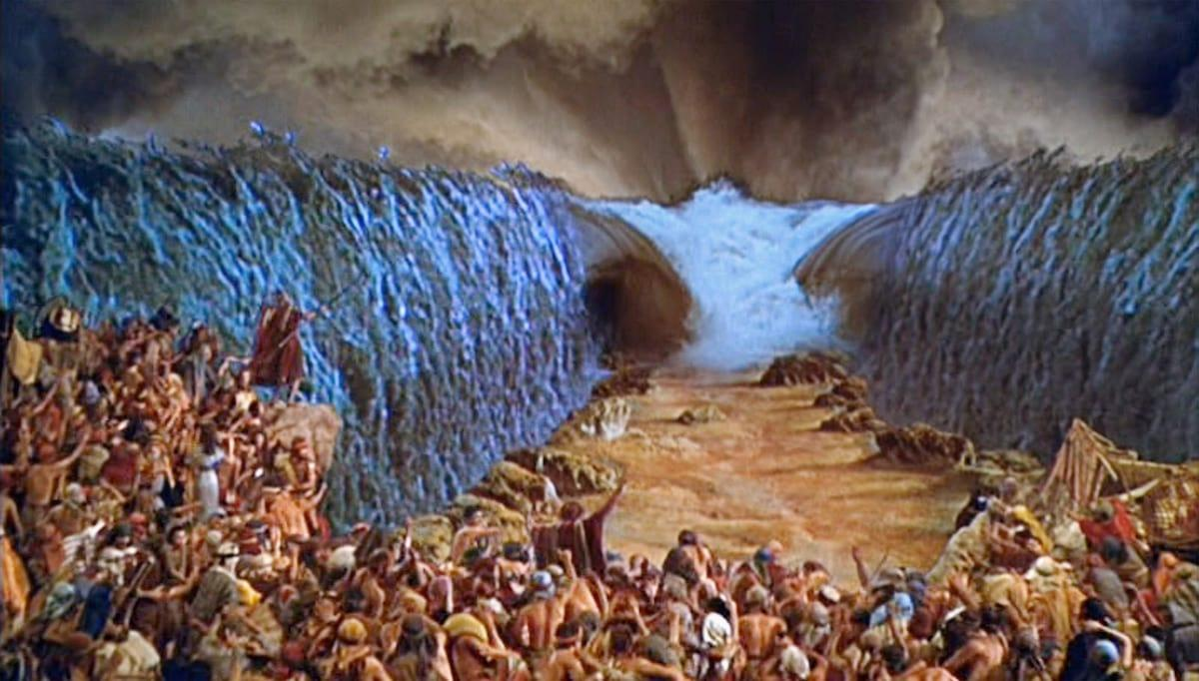
D. ¿Cómo usa Dios su poder sobrenatural?

Slide 12
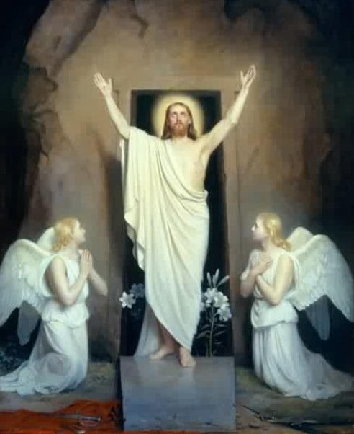
D. ¿Cómo usa Dios su poder sobrenatural?
1. La suprema obra sobrenatural de todas las edades.
La resurrección de Jesús.

Slide 13
D. ¿Cómo usa Dios su poder sobrenatural?
2. Necesitamos poder espiritual para vivir la vida cristiana.
No espere que Dios haga un milagro en su vida cada vez que surja un problema.
Cada una de estas pruebas y problemas les da la oportunidad de desarrollar el carácter y la fuerza interior.

Slide 14
E. El plan de Dios para el futuro

Slide 15
Aplicación personal
Que no teman confiar en Dios.
Mira las leyes de la naturaleza en acción.
Conoce mejor a Dios. Aprende quién es Él, y no solo los milagros que puede hacer.
Que no dependan sólo de milagros para ser motivados a servir a Dios. Que le sirvan porque Él es Dios. Que el amor sea su motivación y no los milagros.

Slide 16
Capítulo 2 Las características del verdadero poder espiritual

Slide 17
Lección 2 El poder sobrenatural de Dios
Verdad bíblica clave
Necesitamos conocer las características de la fe y el verdadero poder espiritual.
Versículos clave
Filipenses 4:13 “Pues todo lo puedo hacer por medio de Cristo, quien me da las fuerzas.”
2 Pedro 1:3, 4
“Mediante su divino poder, Dios nos ha dado todo lo que necesitamos para llevar una vida de rectitud. Todo esto lo recibimos al llegar a conocer a aquel que nos llamó por medio de su maravillosa gloria y excelencia; 4 y debido a su gloria y excelencia, nos ha dado grandes y preciosas promesas. Estas promesas hacen posible que ustedes participen de la naturaleza divina y escapen de la corrupción del mundo, causada por los deseos humanos.”

Slide 18
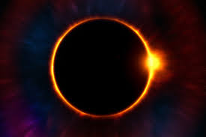
Actividad preliminar de la lección: Las leyes de la naturaleza
Comparta algunas de sus experiencias en las que observó las leyes de la naturaleza en acción. Estas experiencias pueden ser un recordatorio para nosotros de la influencia presente de Dios en nuestro mundo de hoy.

Slide 19
A. La realidad de la debilidad espiritual
Proyecto de guía de estudio 4, “Mi necesidad del poder espiritual de Dios en mi vida”, discuta las debilidades de Pablo descritas en 2 Corintios 12:9-10.
1. Lee 2 Corintios 12:1-10. Escribe un breve resumen del punto clave que Pablo enfatiza aquí en cuanto a sus propias debilidades.
2. Medita en tu propia vida. ¿En qué áreas de tu vida eres débil y necesitas la ayuda del poder espiritual de Dios? Identiﬁca una de tus debilidades, escribe cuál es, e indica cómo quisieras que Dios te ayudara.

Slide 20
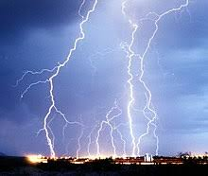
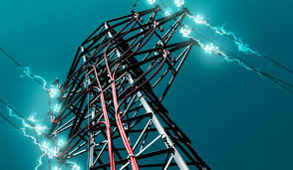
B. ¿Qué es el verdadero poder espiritual?
“¿Qué exactamente es la electricidad?” Lo usamos todos los días aunque no lo entendamos.
Lo mismo puede decirse del poder espiritual. Puede que no lo entendamos, pero lo necesitamos todos los días.

Slide 21
C. ¿Qué significa ser fuerte espiritualmente?
1. Hay un compromiso firme de vivir para Cristo.
2. Toma sus decisiones después de consultar la Biblia.
3. La oración es parte importante en nuestra vida.
4. Aprende a escuchar a Dios a través de su espíritu.
5. Ama a Dios más que a nada ni nadie.
6. Aprende a vencer la tentación a pecar.
7. Su vida da muestras del “fruto del Espíritu Santo”

Slide 22
D. No se debe tratar de imitar el poder de Dios
Hechos 19:13 b, 15, 16 Nueva Traducción Viviente
Trataban de usar el nombre del Señor Jesús en sus conjuros y decían: «¡Te ordeno en el nombre de Jesús, de quien Pablo predica, que salgas!». . . . En una ocasión que lo intentaron, el espíritu maligno respondió: «Conozco a Jesús y conozco a Pablo, ¿pero quiénes son ustedes?». Entonces el hombre con el espíritu maligno se lanzó sobre ellos, logró dominarlos y los atacó con tal violencia que ellos huyeron de la casa, desnudos y golpeados.

Slide 23
E. ¿Cuál es la diferencia entre el poder espiritual y la fe?
Fe — un poder de Dios, que siempre lleva a la acción.
Otra forma de describir la fe:
Usar el poder de Dios para hacer lo que no puedes hacer por tu propia cuenta.

Slide 24
Cuatro partes clave de la fe
1. Creer — creer es estar de acuerdo con los hechos. Es aceptar en la mente que algo es cierto.
2. Confiar — depositar su confianza en alguien o algo. Depender de alguien.
3. Esperanza — La esperanza es esperar que algo suceda en el futuro.
4. Poder espiritual — El poder de Dios obrando a través de nosotros para hacer lo que no podemos hacer por nuestro propio poder.

Slide 25
La relación entre estas 4 claves para usar la fe en nuestras vidas
La creencia, la esperanza, la confianza y el poder de Dios se superponen y trabajan juntas en nuestras vidas.

Slide 26
Para comprender mejor estas claves, las trataremos como si estuvieran completamente separadas.

Slide 27
Cuatro partes clave de la fe
1. Creer — creer es estar de acuerdo con los hechos. Es aceptar en la mente que algo es cierto.
2. Confiar — depositar su confianza en alguien o algo. Depender de alguien.
3. Esperanza — La esperanza es esperar que algo suceda en el futuro.
4. Poder espiritual — El poder de Dios obrando a través de nosotros para hacer lo que no podemos hacer por nuestro propio poder.

Slide 28
La ausencia de…
La ausencia de creer en tu vida te llevará al miedo y la duda.
La ausencia de confianza es sospecha.
La ausencia de esperanza es desesperación, ansiedad, preocupación y depresión.
La ausencia de poder espiritual (El poder de Dios) es impotencia.

Slide 29
La presencia de…
El poder creer, te habilita enfrentar cada día con la confianza que la Palabra de Dios es verdad. Las promesas son para ti.
El poder confiar te habilita tener confianza que Dios te ayudará cada día, y puedes depender de Ël.
El tener esperanza, te habilita anticipar con gozo que Dios hará lo que ha prometido.
El tener poder espiritual en tu vida significa que el poder de Dios está obrando en tu vida, y él hará su obra por medio de tí, dándote el poder para hacer todo lo que te pide hacer.

Slide 30
G. Dónde podemos usar la fe en nuestras vidas
1. Para salvación Efesios 2:8, 9
2. Para mantener la profesión cristiana. 2 Pedro 1:3
3. Para hacer la voluntad de Dios Salmos 32:8
4. Para vencer el pecado 1 Juan 5:4-6.
5. Para afrontar las pruebas y las dificultades. Santiago 1:2-5

Slide 31
G. Dónde podemos usar la fe en nuestras vidas
6. Sanidad. Santiago 5:15
7. Para vencer las tentaciones. 1 Corintios 10:13
8. Para obedecer las leyes divinas. Salmos 119:11
9. Para las necesidades presentes. No se puede guardar fe para las necesidades futuras. Filipenses 4:6-7

Slide 32
Conclusión
Es peligroso para el nuevo creyente preocuparse demasiado por conseguir la definición perfecta de lo que es “la fe” y olvidar el verdadero propósito de ese poder… A este punto de tu vida, lo más importante para ti es la madurez espiritual y el poder de Dios para prevenir los ataques espirituales que de seguro vendrán.

Slide 33
Aplicación personal – Proyecto de guía de estudio 4
Mire el Proyecto de guía de estudio 4 y mire las respuestas que anotó para las preguntas 2 y 3.
Divídanse en grupos de 2 y discutan sus respuestas entre ustedes. Luego oren unos por otros.

Slide 34
Capítulo 3 Cómo obtener poder espiritual

Slide 35
Lección 3 Cómo obtener poder espiritual
Verdad bíblica clave
Como cristianos necesitamos identificar aquellas situaciones en nuestro diario vivir en que podamos poner en función el poder espiritual que Dios quiere que desarrollemos.
Versículo clave: Santiago 1:2, 3
Hermanos míos, tened por sumo gozo cuando os halléis en diversas pruebas, sabiendo que la prueba de vuestra fe produce paciencia.

Slide 36
Actividad para comenzar la lección: Evaluando el poder espiritual en nuestra vida Guía de estudio Proyecto 5
¿Es este un punto fuerte en mi relación con Dios o un punto débil?
1. Hay un compromiso ﬁrme de vivir para Cristo.
2. Toma sus decisiones después de consultar la Biblia.
3. La oración es parte importante en nuestra vida.
4. Aprende a escuchar a Dios a través de su espíritu.
5. Ama a Dios más que a nada ni nadie.
6. Aprende a vencer la tentación a pecar.
7. Su vida da muestras del “fruto del Espíritu Santo”

Slide 37
A. No pretendas ser un gigante espiritual especializado en milagros
Sadrac, Mesac y Abed-nego
Ver Daniel 3:16-18

Slide 38
B. Se toma tiempo y esfuerzo desarrollar poder espiritual

Slide 39
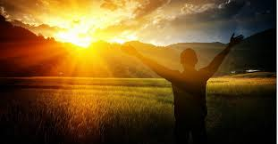
C. Pasos básicos para desarrollar el poder espiritual
1. Ser Cristiano
2. Allegarse más a Dios
3. Obedecer
4. Prepararse para recibir el poder espiritual de Dios
5. Orar
6. Aprender de las pruebas y dificultades
7. El ayuno
8. La Alabanza y adoración

Slide 40
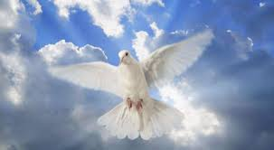
Bautismo del Espíritu Santo y poder espiritual
Mateo 3:11 NVI: »Yo los bautizo a ustedes con agua como señal de su arrepentimiento. Pero el que viene después de mí es más poderoso que yo y ni siquiera merezco llevarle las sandalias. Él los bautizará con el Espíritu Santo y con fuego.
Hechos 1:8 NVI: Pero cuando venga el Espíritu Santo sobre ustedes, recibirán poder y serán mis testigos tanto en Jerusalén como en toda Judea y Samaria, hasta en los confines de la tierra.
Lucas 24:49 NVI: Ahora voy a enviarles lo que ha prometido mi Padre, pero ustedes quédense en la ciudad hasta que sean revestidos del poder de lo alto.

Slide 41
Aplicación personal– Áreas de tentación
Identifique una o dos áreas en las que actualmente está experimentando tentaciones.
Escríbelo en una hoja de papel sin tener que entregárselo al profesor.
Meditate on the cruciality of your commitment to overcome those temptations and to act in ways that please God.
Prepare una lista de algunas cosas que puede hacer esta semana para resistir con éxito sus tentaciones.

Slide 42
Capítulo 4 El verdadero poder espiritual versus las imitaciones

Slide 43
Lección 4 El verdadero poder espiritual versus las imitaciones
Verdad bíblica clave
Necesitamos conocer la diferencia entre el poder divino, el poder de Satanás, y el poder humano. Necesitamos saber en qué poder debemos confiar para las diferentes situaciones que afrontamos a diario.
Versículo clave: Romanos 8:1-2
Así que a los que están unidos a Jesucristo ya no les espera ninguna condenación, 2 porque el poder vivificador del Espíritu, poder que reciben a través de Jesucristo, los libera del poder del pecado y de la muerte.

Slide 44
Actividad para comenzar la lección: El poder de Dios versus el poder de Satanás
Preguntas para la discusión:
A. ¿Crees tú que Satanás tiene verdadero poder?
B. ¿Cómo comparas el poder de Satanás con el poder de Dios?
C. ¿Crees tú que Dios usa hoy su poder sobrenatural como en los tiempos bíblicos?
D. Medita unos momentos en las tentaciones con que luchas en tu propia vida. ¿Qué te enseñan estas tentaciones en cuanto al poder de Satanás?

Slide 45
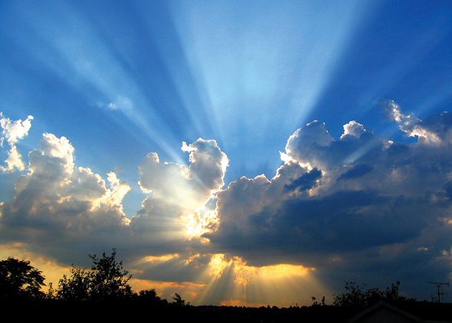
A. El poder divino, el poder de Satanás, versus poder humano
¿Es real el poder de Satanás?
¿Es real el poder de Dios?
La diferencia entre el poder de Dios y el poder de Satanás
El poder de Dios ilustrado en la Biblia –Guía de estudio Proyecto 6
El poder dentro de tí.

Slide 46
B. Satanás quiere confundirte con experiencias falsificadas
1. Satanás tiene un sustituto falsificado para cada cosa buena que Dios tiene para tu vida.
Las verdaderas expresiones de amor sexual saludable son cambiadas a la lascivia, prostitución, pornografía, y homosexualidad.
La sana satisfacción de hacer un trabajo bien hecho es cambiada a ser un orgullo egoísta y una actitud arrogante.
El deseo natural de proveer alimento adecuado, ropa y albergue es cambiado a la codicia; el deseo de conseguir todo lo posible sin importarte como afecta a los demás.

Slide 47
Fe versus presunción
Fe—un poder de Dios que siempre lleva a la acción.
La presunción es asumir que sabes lo que Dios quiere que hagas, sin escuchar de Él. La acción que sigue a la “presunción” es tomar pasos que asumes que Dios quiere que tomes, aunque no le ha dicho tomar esas acciones.

Slide 48
C. Modernas enseñanzas erróneas sobre la fe
¿Habrá diferencia entre fe y creer?
Fe—un poder de Dios que siempre lleva a la acción.
Creer—estar de acuerdo con todos los hechos.
Confiar—tener confianza en otra persona o cosa.
Esperanza—esperar que algo suceda en el futuro.
Poder espiritual—El poder de Dios obrando a través de nosotros para hacer lo que no podemos hacer por nuestro propio poder.

Slide 49
C. Modernas enseñanzas erróneas sobre la fe
1. ¿Habrá diferencia entre fe y creer?
2. Las palabras de fe están muy ligadas al conocimiento de la Palabra de Dios.
3. ¿Qué es fe en acción?
4. La duda y la confesión negativa.
5. ¿Es malo usar medicinas?
6. ¿Está Dios obligado a actuar por palabras bíblicas?

Slide 50
Conclusión
Para llegar a ser todo lo que Dios quiere que seas, necesitas su ayuda, necesitas su poder, y necesitas su sabiduría. Dios está listo darte estas cualidades. Tienes que aprender a usar su poder en la manera que él quiere que lo uses en tu vida. Debes caminar en obediencia a Él. Si fijas tus ojos en Jesús, y buscas seguirle en todo cada día, tendrás Su poder obrando en tu vida. Dios te usará para ser una bendición a muchas otras personas en maneras pequeñas y grandes.

Slide 51
Aplicación personal
Concéntrese en el poder de Dios, no en el de Satanás. Date cuenta de tu necesidad de confiar en el poder de Dios para vencer las luchas espirituales que enfrentan.
Escriba una o dos áreas en las que necesita confiar en el poder de Dios. En grupos de dos o tres, compártanlas brevemente y oren unos por otros.

Slide 52
El poder espiritual y lo sobrenatural
Este PowerPoint está diseñado para ser utilizado con el
Estudios de Grupo para una Nueva Vida,
El poder espiritual y lo sobrenatural, por David Batty
Este recurso de PowerPoint fue desarrollado
por Global Teen Challenge, 2023
globaltc.org gtc@globaltc.org

